Slide 1
IJ-156
580.076
Relatório
Mensal
por
Componente
Peças produzidas
Mai/2024 → Mar/2026
15
Compostos utilizados
23 meses de operação
Análise de desempenho · Mai/2024 → Mar/2026
0,33 %
Produção · Qualidade · Manutenção
Taxa de refugo
1.893 peças refugadas

Slide 2
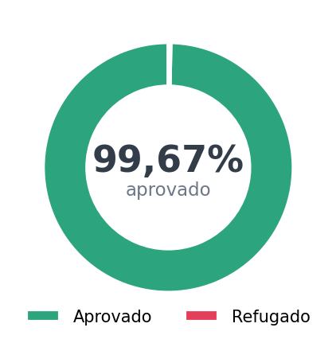
Visão Executiva da Produção
IJ-156
580.076
23
15
0,33 %
Total Produzido
Meses de Operação
Compostos Distintos
Taxa de Refugo
peças
Mai/2024 → Mar/2026
utilizados
1.893 peças
Destaques do Período
Aprovado vs. Refugado
✓
Pico de produção em Jan/2026: 345.484 peças
✓
N-142/44 lidera com 23,48 % da produção total
✓
Taxa de refugo de 0,33 % no período
✓
Última troca em 11/10/2025 — próxima prescrita em 30/10/2026
Relatório Mensal — Componente IJ-156
Mai/2024 → Mar/2026

Slide 3
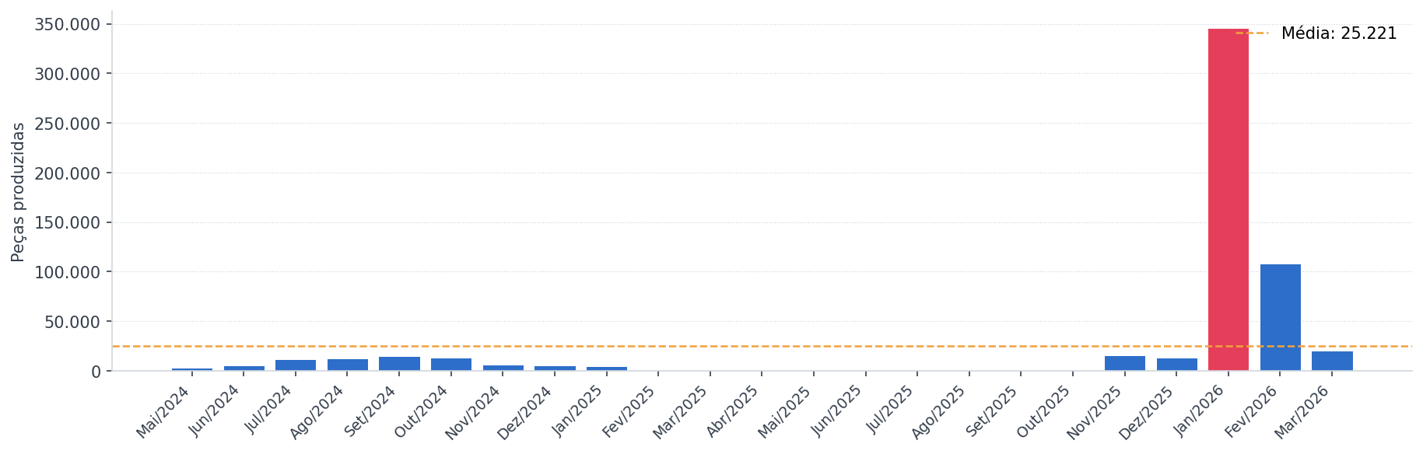
Tendências de Produção Mensal
IJ-156
345.484
25.221
0
Pico de Produção
Média Mensal
Menor Mês
Jan/2026 — recorde do período
Calculada sobre 23 meses
Mar/2025 — menor volume registrado
Relatório Mensal — Componente IJ-156
Mai/2024 → Mar/2026

Slide 4
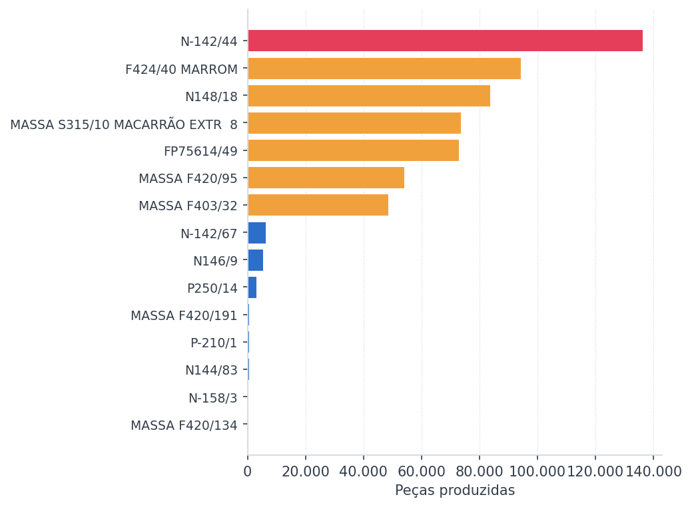
Análise de Materiais e Compostos
IJ-156
Volume por Composto
Composto Dominante
N-142/44
23,48 %
136.185
do total produzido
peças
2 meses com uso
19 peças refugadas
Composto
Produzido
% Total
Refugo
Meses
N-142/44
136.185
23,48 %
19
2
F424/40 MARROM
94.200
16,24 %
0
2
N148/18
83.590
14,41 %
137
6
MASSA S315/10 MACARRÃO E
73.500
12,67 %
32
3
FP75614/49
72.984
12,58 %
1.240
10
MASSA F420/95
53.985
9,31 %
151
7
Relatório Mensal — Componente IJ-156
Mai/2024 → Mar/2026

Slide 5
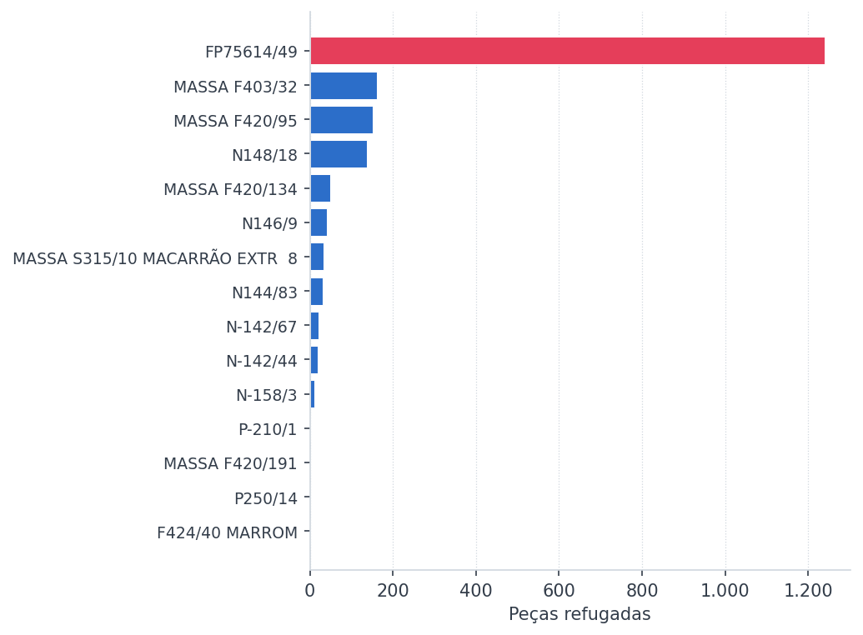
Controle de Qualidade — Taxa de Refugo
IJ-156
Refugo por Composto
0,33 %
Taxa de Refugo Global
1.893
580.076
Peças refugadas
Total produzido
Dentro do limite aceitável
Análise de Qualidade
●
FP75614/49: maior volume de refugo absoluto (1.240 peças)
●
F424/40 MARROM: zero refugo registrado em 2 mês(es) de uso
✓
Taxa mensal estável — sem pico de rejeição significativo
✓
Refugo geral abaixo de 1,5 % no período
Relatório Mensal — Componente IJ-156
Mai/2024 → Mar/2026

Slide 6
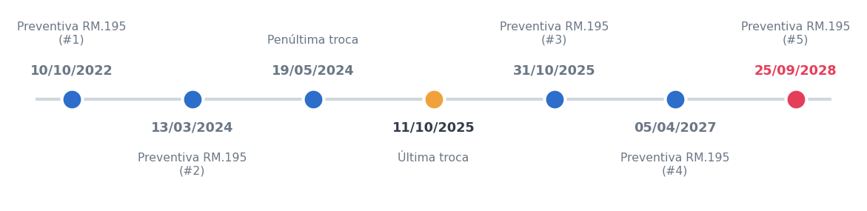
Estratégia de Manutenção Preventiva
IJ-156
Histórico de Manutenções RM.195
✓ OK
186
dias restantes
30/10/2026
Próxima manutenção
Componente
Valor Atual
Referência
Fator
Efeito
Última troca: 11/10/2025
T_base
510,0
Mediana histórica
—
Ponto de partida
Níveis de Urgência
Ampl. cil./fuso
cil. 0,550 / fuso 1,070
—
1,0000
Fator neutro
ATRASADO
< 0 dias
Massa pós-troca
5.415,71
mediana janelas anteriores: 506,41
0,7000
consumiu **10,69×** a massa típica → antecipa a próxima troca (×0,700)
URGENTE
0 – 29 dias
Ociosidade
27
Últ. prod. → hoje
—
Desliza data p/ frente
ATENÇÃO
30 – 89 dias
T_prescrito
357,0 dias
510,0 × 1,0000 × 0,7000
—
Data: 30/10/2026
✓ OK — ATUAL
≥ 90 dias
Relatório Mensal — Componente IJ-156
Referência: 27/04/2026

Slide 7
Conclusões e Insights Operacionais
IJ-156
Principais Conclusões
Scorecard Operacional
Produção Consistente
Volume Total
580.076 peças
580.076 peças em 23 meses com pico histórico de 345.484 em Jan/2026
Período
23 meses
Dominância do N-142/44
Compostos
15 tipos
23,48 % da produção — composto principal por 2 meses
Taxa de Refugo
0,33 %
Pico Mensal
345.484 peças — Jan/2026
Qualidade Controlada
Taxa de refugo de apenas 0,33 % — desempenho estável em todo o período
Próxima Manutenção
30/10/2026 (186 dias)
Manutenção Planejada
Próxima intervenção prevista para 30/10/2026 — 186 dias de folga operacional
Relatório Mensal — Componente IJ-156
Mai/2024 → Mar/2026

